Slide 2
Genera tu Constancia de Situación Fiscal
Guía con contraseña
(CIEC)

Slide 3
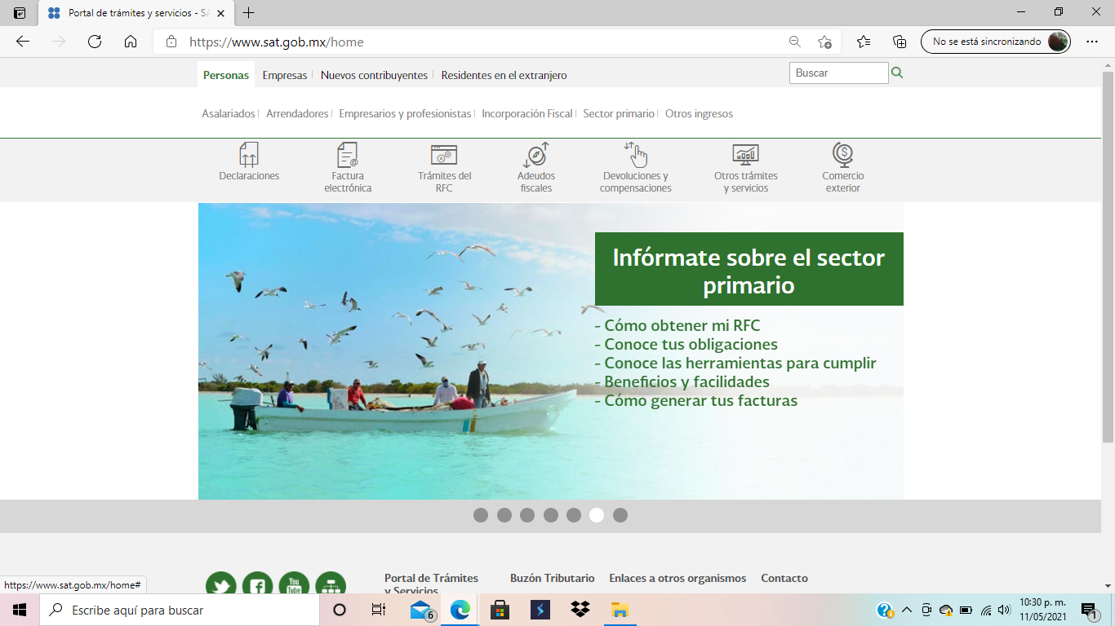
1. Ingresa a www.sat.gob.mx

Slide 4
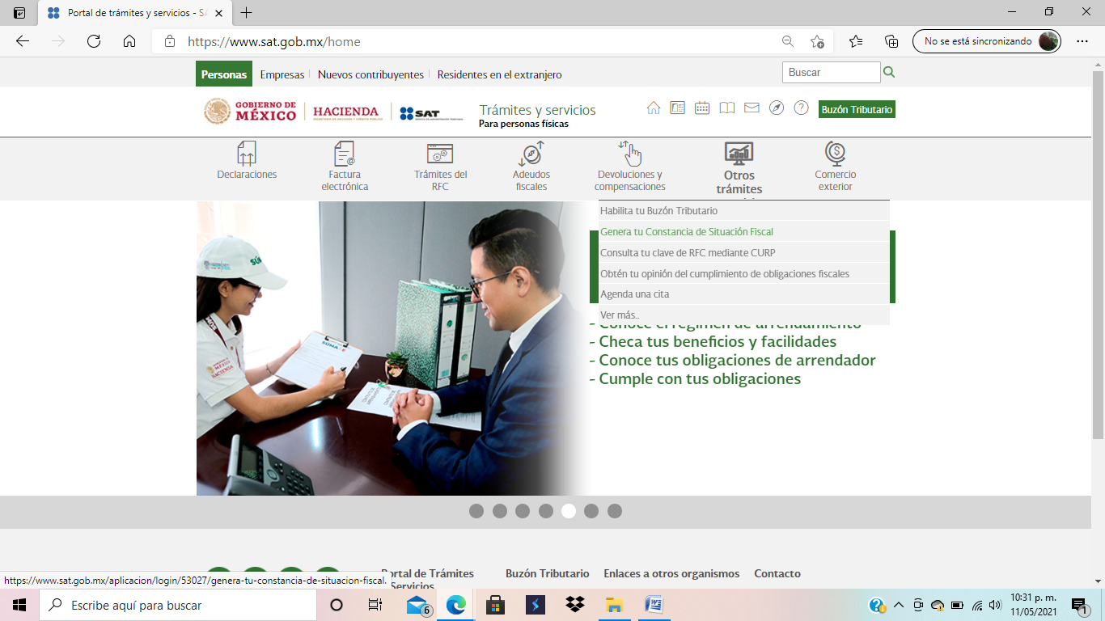
2. Otros trámites y servicios, genera tu constancia de situación fiscal

Slide 5
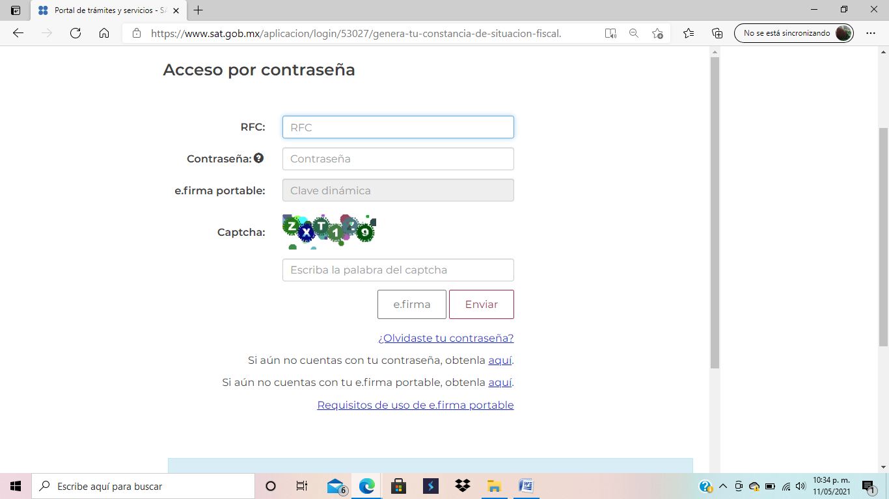
3. Se abrirá una ventana nueva

Slide 6
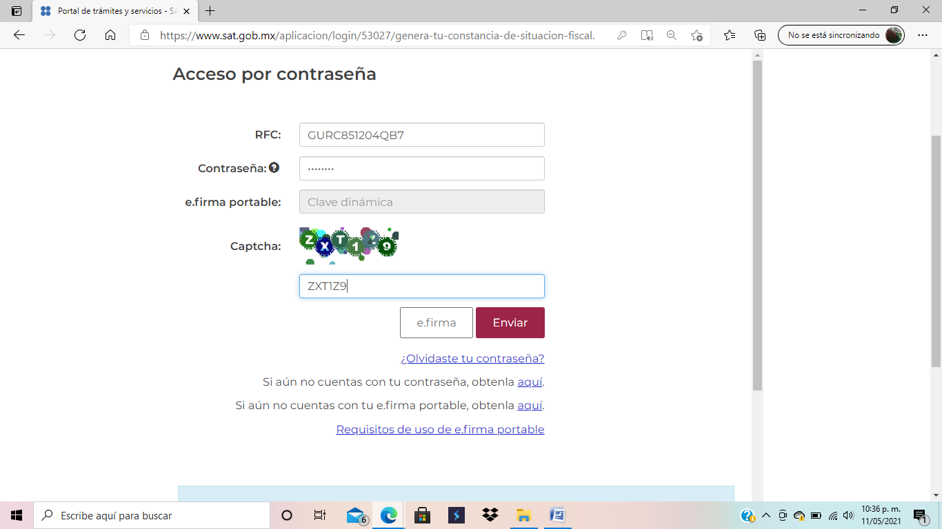
4. Poner RFC, contraseña, captcha y dar enviar (esta puede tardar un poco)

Slide 7
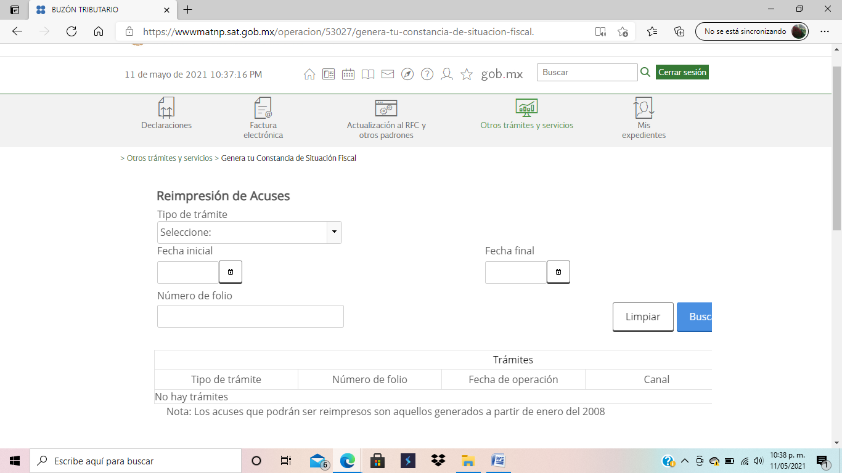
5. Se abre una nueva venta, dar hasta la parte inferior y recorrer a la derecha

Slide 8
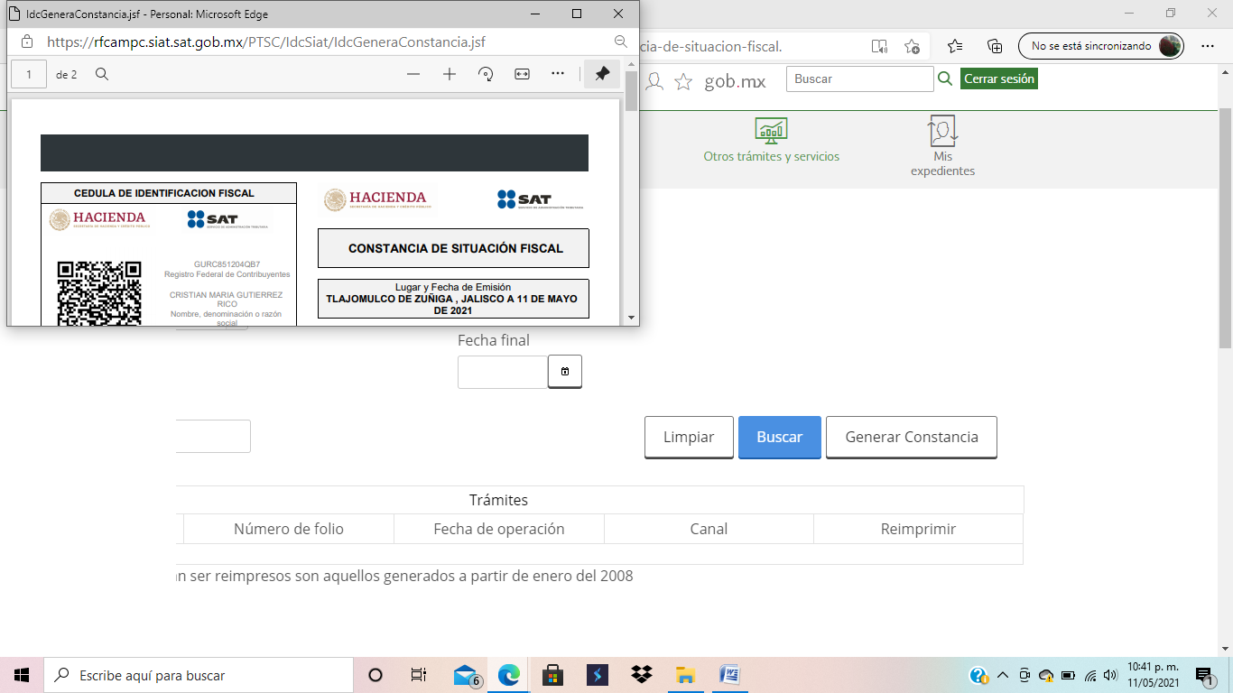
6. Dar en el botón generar constancia, se desplegará otra ventana con la constancia

